Slide 1
Servlets et JSP

Slide 2
Architecture Multi-Tiers (Rappel)
Présentation
Application/Métier
Couche Données
Différents Types de Clients
Serveur d’Applications
Différentes Source de Données
Conteneur Web
Browser
HTML
Applet
HTTP
Application Web
EIS
Système d’Information de l’Entreprise
Servlet
JSP
Web Service
Client WebService
HTTP/SOAP
Conteneur EJB
SGBD
Client Java Application
Logique Metier
RMI
EJBs
EJBs
EJBs
EJBs
Accès au EIS

Slide 3

Les Servlets
Un servlet est un composant d'application Web Java qui s'exécute côté serveur et répond aux demandes HTTP des clients. En d'autres termes, un servlet est un programme Java qui s'exécute sur le serveur et gère les requêtes HTTP envoyées par les clients.
Les servlets sont utilisés pour créer des applications Web dynamiques et interactives, en permettant aux développeurs de générer du contenu HTML, XML ou d'autres types de contenu à la volée.
Les servlets sont généralement implémentés en utilisant la spécification Java Servlet, qui est une norme de l'industrie pour les composants d'application Web Java.
Les servlets sont souvent utilisés conjointement avec des technologies telles que JSP (JavaServer Pages) et JDBC (Java Database Connectivity) pour créer des applications Web complètes.

Slide 4
Les Servlets
Concrètement, lorsqu'un client (navigateur Web) envoie une requête HTTP à un serveur Web, le serveur Web peut rediriger cette requête vers un servlet approprié pour qu'il traite la demande. Le servlet peut accéder à des bases de données, interagir avec d'autres systèmes, ou générer du contenu dynamique en utilisant des modèles de pages Web. Le servlet peut ensuite renvoyer une réponse HTTP au client avec les données demandées.
En résumé, les servlets jouent un rôle essentiel dans la création d'applications Web dynamiques et interactives en permettant aux développeurs de traiter les requêtes HTTP des clients et de générer des réponses personnalisées en fonction des besoins de l'utilisateur.

Slide 5
HTTP (Hyper Text Transfer Protocol)
HTTP (Hypertext Transfer Protocol) est un protocole de communication client-serveur utilisé pour le transfert de données sur le Web. Le protocole HTTP est à la base du fonctionnement d'Internet car il permet de récupérer et de partager des ressources telles que des pages Web, des images, des fichiers audio ou vidéo, etc.
Avec le protocole HTTP le client (par exemple, un navigateur Web) envoie une requête HTTP à un serveur, qui renvoie ensuite une réponse. Les requêtes et les réponses HTTP sont généralement au format texte et contiennent des en-têtes et des corps de message.
Les requêtes HTTP contiennent généralement une ligne de commande, qui spécifie la méthode HTTP utilisée (GET, POST, PUT, DELETE, etc.), ainsi que l'URL de la ressource demandée. Les en-têtes de requête contiennent des informations supplémentaires telles que les cookies, les informations de connexion, les paramètres de langue, etc.

Slide 6
HTTP (Hyper Text Transfer Protocol)
Les réponses HTTP contiennent également une ligne de commande, qui spécifie le code d'état HTTP (200 OK, 404 Not Found, etc.), ainsi que les en-têtes de réponse, qui contiennent des informations supplémentaires telles que le type de contenu, la date, les cookies, etc.
Le protocole HTTP est largement utilisé pour la création d'applications Web et de services Web, en permettant aux clients de communiquer avec des serveurs pour récupérer des informations, envoyer des données ou effectuer des actions. Il est également souvent utilisé en conjonction avec d'autres technologies telles que HTML, CSS et JavaScript pour la création de pages Web interactives.

Slide 7
HTTP (Hyper Text Transfer Protocol)
Les caractéristiques de base du protocole HTTP
Trois caractéristiques fondamentales font du HTTP un protocole simple et puissant utilisé pour la communication :
HTTP est indépendant des médias : Il spécifie que tout type de contenu médiatique peut être envoyé par HTTP tant que le serveur et le client peuvent traiter le contenu des données.
Le protocole HTTP est sans état : Chaque requête est traitée indépendamment des requêtes précédentes ou suivantes. Cela signifie que le serveur ne stocke pas d'informations sur l'état du client entre les requêtes, ce qui permet au protocole d'être plus scalable.
Basé sur la méthode : Les requêtes HTTP utilisent une méthode (GET, POST, PUT, DELETE, etc.) pour spécifier l'action à effectuer sur la ressource demandée.

Slide 8
HTTP (Hyper Text Transfer Protocol)

Slide 9
HTTP (Hyper Text Transfer Protocol)
Méthodes HTTP
Les méthodes HTTP (Hypertext Transfer Protocol) sont des verbes utilisés dans les requêtes HTTP pour spécifier l'action à effectuer sur la ressource demandée. Les méthodes HTTP les plus courantes sont :
GET : Cette méthode est utilisée pour récupérer des ressources (par exemple, des pages Web, des images, des fichiers, etc.) à partir d'un serveur.
POST : Cette méthode est utilisée pour envoyer des données (par exemple, des formulaires, des fichiers, etc.) à un serveur pour traitement.
PUT : Cette méthode est utilisée pour mettre à jour une ressource existante sur le serveur.
DELETE : Cette méthode est utilisée pour supprimer une ressource existante sur le serveur.

Slide 10
HTTP (Hyper Text Transfer Protocol)
Méthodes HTTP
HEAD : Cette méthode est utilisée pour récupérer uniquement les en-têtes de réponse pour une ressource, sans récupérer le corps de la réponse.
OPTIONS : Cette méthode est utilisée pour récupérer les options de communication pour une ressource, telles que les méthodes HTTP autorisées, les en-têtes de réponse acceptables, etc.
PATCH : Cette méthode est utilisée pour modifier partiellement une ressource existante sur le serveur.
TRACE : Cette méthode est utilisée pour récupérer une trace de débogage de la demande et de la réponse HTTP.
CONNECT : Cette méthode est utilisée pour établir une connexion réseau vers un serveur au-delà d'un proxy HTTP.

Slide 11
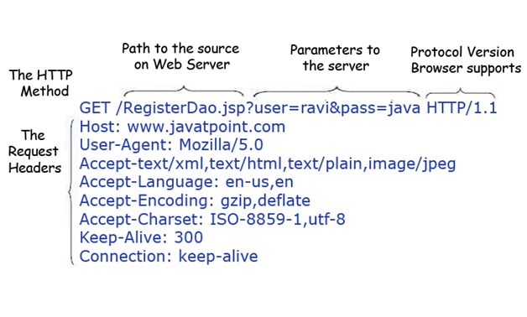
HTTP (Hyper Text Transfer Protocol)
Anatomie de la Méthode GET

Slide 12
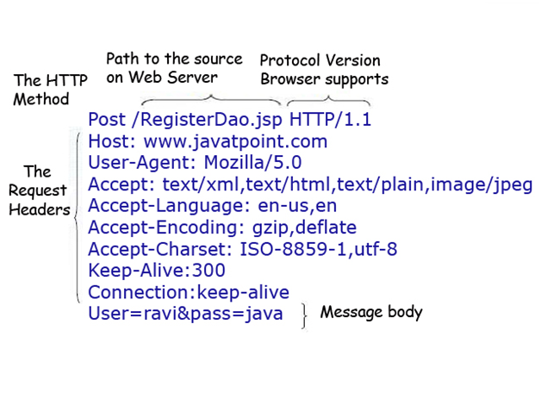
HTTP (Hyper Text Transfer Protocol)
Anatomie de la Méthode POST

Slide 13
HTTP (Hyper Text Transfer Protocol)
Session HTTP
HTTP session, is a mechanism that allows a server to store data between multiple request-response interactions with the same client. Remember that for HTTP every request is independent of another. In other words, a request doesn’t know anything about other previous, next, or simultaneous requests. A request cannot share data with order requests or access the details the backend responds for them.
However, you’ll find scenarios where the server needs to correlate some requests. A good example is the cart functionality of an online shop. A user adds multiple items to their cart. To add an item to the cart, the client makes a request. To add a second item, the client makes another request. The server needs a way to know that the same client previously added an item to the same cart (figure C.3).
One way to implement such behavior is using the HTTP session. The backend assigns a unique identifier named “session ID” to a client and then associates it with a in the app’s memory. Each request the client sends after being assigned the session ID needs to contain the session ID in a request header. This way, the backend app knows to associate the specific session requests (figure C.4).
The HTTP session usually ends after a time if the client doesn’t send more requests. You can configure this time, usually both in the servlet container and the app. It shouldn’t be more than maybe a few hours. If the session lives too long, the server will spend a lot of memory. For most apps, a session ends after less than one hour if the client doesn’t send more requests. If the client sends another request after the session ended, the server will start a new session for that client.

Slide 14
HTTP (Hyper Text Transfer Protocol)
Session HTTP

Slide 15
HTTP (Hyper Text Transfer Protocol)
MIME (Multipurpose internet Mail Extension)
Type de contenuLe type de contenu est également connu sous le nom de type. Il s'agit d'un en-tête HTTP qui fournit la description de ce que vous envoyez au navigateur.
MIME est une norme internet utilisée pour étendre les capacités limitées du courrier électronique en permettant l'insertion de sons, d'images et de texte dans un message.
Les fonctions fournies par MIME aux services de courrier électronique sont les suivantes :
  Il prend en charge les caractères non ASCII
  Il prend en charge les pièces jointes multiples dans un seul message.
  Il prend en charge les pièces jointes contenant des fichiers audio, images et vidéo exécutables, etc.
  Il prend en charge la longueur illimitée des messages.

Slide 16
HTTP (Hyper Text Transfer Protocol)
MIME (Multipurpose internet Mail Extension)
List of Content Types
text/html
text/plain
application/msword
application/vnd.ms-excel
application/jar
application/pdf
application/octet-stream
application/x-zip
images/jpeg
images/png
images/gif
audio/mp3
video/mp4
video/quicktime etc.

Slide 17
Les Servlets
Comment fonctionne le servlet ?
Il est important d'apprendre comment fonctionne la servlet
Le serveur vérifie si la servlet est demandée pour la première fois.
Si c'est le cas, le conteneur web effectue les tâches suivantes :
  charge la classe de servlet.
  instancie la classe de servlet.
  appelle la méthode init en transmettant l'objet ServletConfig
Sinon
  appelle la méthode service en transmettant les objets request et response
Le conteneur web appelle la méthode destroy lorsqu'il doit supprimer la servlet, par exemple au moment de l'arrêt du serveur ou de la désinstallation du projet.

Slide 18
Les Servlets
Comment le conteneur web gère-t-il la demande de servlet ?
Le conteneur web est responsable du traitement de la requête. Voyons comment il traite la requête.
  établit une correspondance entre la requête et le servlet dans le fichier web.xml.
  crée des objets de requête et de réponse pour cette requête
  appelle la méthode de service sur le thread
  La méthode de service public appelle en interne la méthode de service protégée.
  La méthode de service protégée appelle la méthode doGet en fonction du type de requête.
  La méthode doGet génère la réponse et la transmet au client.
  Après avoir envoyé la réponse, le conteneur web supprime les objets requête et réponse.
  Le thread est contenu dans le pool de threads ou supprimé en fonction de l'implémentation du serveur.

Slide 19
Les Servlets
Qu'est-ce qui est écrit dans la méthode de service public ?
La méthode de service public convertit l'objet ServletRequest en un objet de type HttpServletRequest et l'objet ServletResponse en un objet de type HttpServletResponse.
Elle appelle ensuite la méthode de service en passant par ces objets.
Qu'est-ce qui est écrit à l'intérieur de la méthode de service protégée ?
La méthode de service protégée vérifie le type de requête,
si le type de requête est get, elle appelle la méthode doGet,
si le type de requête est post, elle appelle la méthode doPost, etc.
Voyons le code interne :

Slide 20
Les Servlets
la méthode de service public
public void service(ServletRequest req, ServletResponse res)
throws ServletException, IOException
{
HttpServletRequest request;
HttpServletResponse response;
try
{
request = (HttpServletRequest)req;
response = (HttpServletResponse)res;
}
catch(ClassCastException e)
{
throw new ServletException("non-HTTP request or response");
}
service(request, response);
}

Slide 21
Les Servlets
la méthode de service protégée protected void service(HttpServletRequest req, HttpServletResponse resp)
throws ServletException, IOException
{
String method = req.getMethod();
if(method.equals("GET"))
{
long lastModified = getLastModified(req);
if(lastModified == -1L)
{
doGet(req, resp);
}
....
//rest of the code
}
}

Slide 22
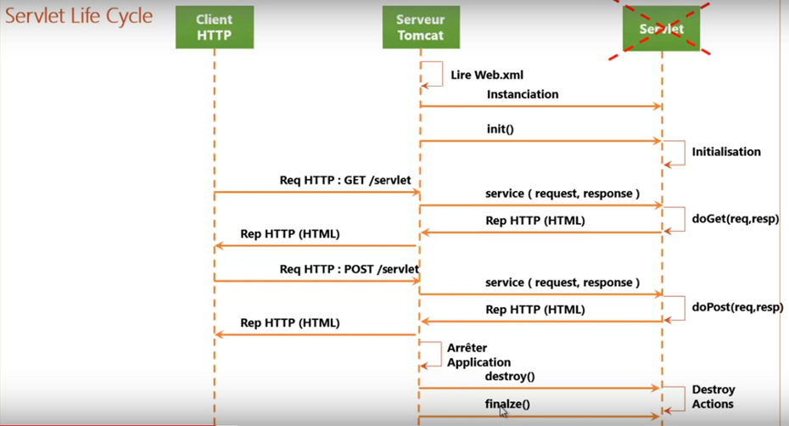
API des Servlets
Cycle de Vie d’un Servlet

Slide 23
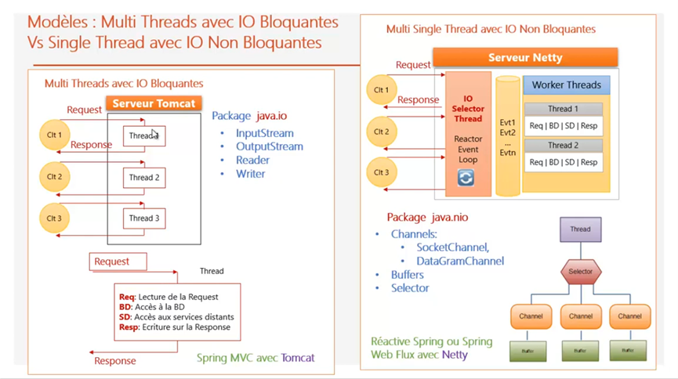
API des Servlets
Modèles : Multi Threads avec IO Bloquantes Vs Single Thread avec IO Non Bloquantes
Introduit par
NodeJs
Javascript

Slide 24
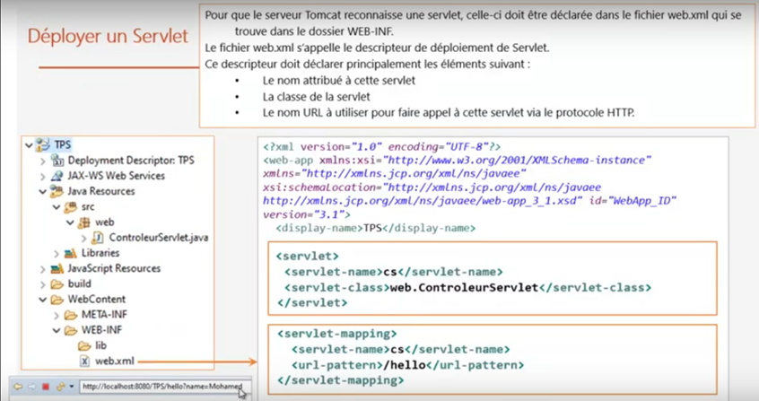
API des Servlets

Slide 25
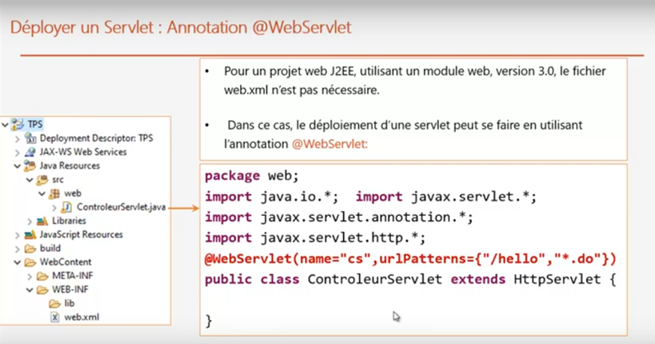
API des Servlets

Slide 26
Les Servlets
RequestDispatcher dans Servlet
L'interface RequestDispatcher permet de transmettre la demande à une autre ressource, qu'il s'agisse d'un html, d'un servlet ou d'un jsp.
Cette interface peut également être utilisée pour inclure le contenu d'une autre ressource. C'est l'une des méthodes de collaboration entre servlets.
Deux méthodes sont définies dans l'interface RequestDispatcher.
Méthodes de l'interface RequestDispatcher
L'interface RequestDispatcher fournit deux méthodes. Elles sont les suivantes :
public void forward(ServletRequest request,ServletResponse response)throws ServletException,java.io.IOException: Transmet une requête d'un servlet à une autre ressource (servlet, fichier JSP ou fichier HTML) sur le serveur.
public void include(ServletRequest request,ServletResponse response)throws ServletException,java.io.IOException: Inclut le contenu d'une ressource (servlet, page JSP ou fichier HTML) dans la réponse.

Slide 27
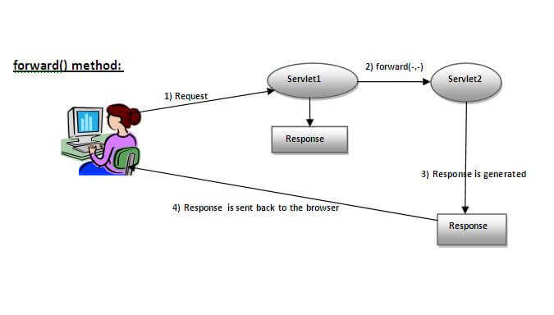
Les Servlets
public void forward(ServletRequest request,ServletResponse response)throws ServletException,java.io.IOException:
Comme vous le voyez dans la figure ci-dessous, la réponse du deuxième servlet est envoyée au client. La réponse du premier servlet n'est pas affichée à l'utilisateur.

Slide 28
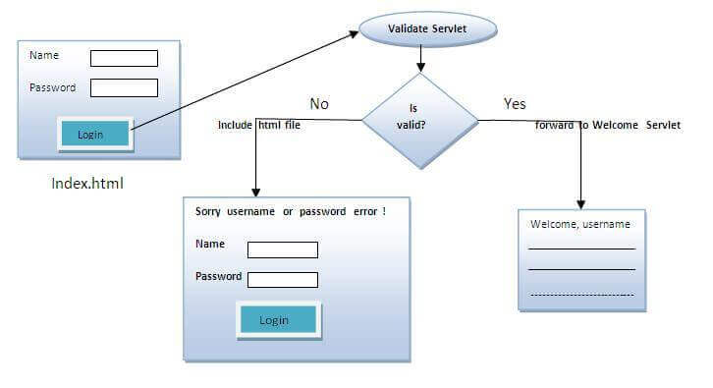
Les Servlets

Slide 29
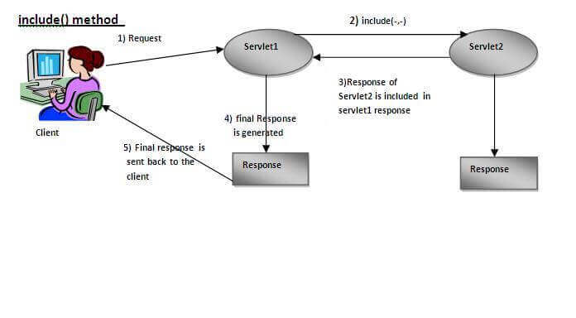
Les Servlets
public void include(ServletRequest request,ServletResponse response)throws ServletException,java.io.IOException
Comme vous pouvez le voir dans la figure ci-dessus, la réponse du deuxième servlet est incluse dans la réponse du premier servlet qui est envoyée au client.

Slide 30
Les Servlets
SendRedirect dans une servlet
La méthode sendRedirect() de l'interface HttpServletResponse peut être utilisée pour rediriger la réponse vers une autre ressource, qu'il s'agisse d'une servlet, d'une jsp ou d'un fichier html.
Elle accepte les URL relatives et absolues.
Elle fonctionne côté client car elle utilise la barre d'URL du navigateur pour effectuer une autre requête. Il peut donc fonctionner à l'intérieur et à l'extérieur du serveur.
public class DemoServlet extends HttpServlet{
public void doGet(HttpServletRequest req,HttpServletResponse res)
throws ServletException,IOException
{
res.setContentType("text/html");
PrintWriter pw=res.getWriter();
response.sendRedirect("http://www.google.com");
pw.close(); }}

Slide 31
Les Servlets
Interface ServletConfig
Un objet ServletConfig est créé par le conteneur web pour chaque servlet.
Cet objet peut être utilisé pour obtenir des informations de configuration à partir du fichier web.xml.
Si les informations de configuration sont modifiées à partir du fichier web.xml, il n'est pas nécessaire de modifier la servlet.
Il est donc plus facile de gérer l'application web si un contenu spécifique est modifié de temps en temps.
Méthodes de l'interface ServletConfig
public String getInitParameter(String name): Renvoie la valeur du paramètre pour le nom de paramètre spécifié.
public Enumeration getInitParameterNames(): Retourne une énumération de tous les noms de paramètres d'initialisation.
public String getServletName(): Renvoie le nom du servlet.
public ServletContext getServletContext(): Retourne un objet ServletContext.

Slide 32
Les Servlets
Interface ServletContext
Un objet ServletContext est créé par le conteneur web au moment du déploiement du projet.
Cet objet peut être utilisé pour obtenir des informations de configuration à partir du fichier web.xml.
Il n'y a qu'un seul objet ServletContext par application web.
Si une information est partagée avec plusieurs servlets, il est préférable de la fournir à partir du fichier web.xml à l'aide de l'élément <context-param>.
Voici quelques méthodes couramment utilisées de l'interface ServletContext.
public String getInitParameter(String name):renvoie la valeur du paramètre pour le nom spécifié. public Enumeration getInitParameterNames():renvoie les noms des paramètres d'initialisation du contexte.
public void setAttribute(String name,Object object) : définit l'objet donné dans la portée de l'application.
public Object getAttribute(String name):renvoie l'attribut correspondant au nom spécifié.
public Enumeration getInitParameterNames():renvoie les noms des paramètres d'initialisation du contexte sous la forme d'une énumération d'objets String.
public void removeAttribute(String name):Supprime l'attribut portant le nom donné du contexte de servlet.

Slide 33
API des Servlets
Une API Servlet est une interface de programmation d'application (API) pour les Servlets Java qui permet aux développeurs d'écrire des applications Web dynamiques en utilisant le langage de programmation Java.
Les API Servlet fournissent une interface standard pour la communication entre un conteneur de Servlets (tel que Tomcat ou Jetty) et les Servlets eux-mêmes. Cette interface permet aux développeurs d'écrire des Servlets qui peuvent être exécutés dans n'importe quel conteneur de Servlets qui prend en charge l'API Servlet.
Les API Servlet sont fournies en tant que packages Java standard qui peuvent être importés dans les applications Java. Les packages les plus couramment utilisés pour l'API Servlet sont javax.servlet et javax.servlet.http. Le premier package contient les classes et interfaces nécessaires pour écrire des Servlets, tandis que le second package contient des classes et des interfaces spécifiques pour les Servlets HTTP.

Slide 34
API des Servlets
le package javax.servlet peut être utilisé par les développeurs pour écrire des Servlets, mais il est également utilisé par le conteneur de Servlets pour fournir les fonctionnalités nécessaires à l'exécution des Servlets.
le package javax.servlet.http est principalement utilisé par les Servlets qui répondent aux requêtes HTTP, il est également utilisé par le conteneur de Servlets pour fournir les fonctionnalités nécessaires pour traiter les demandes et générer les réponses HTTP.
Les API Servlet offrent une grande flexibilité aux développeurs pour écrire des applications Web dynamiques. Les Servlets peuvent recevoir des demandes HTTP et générer des réponses HTTP. Les développeurs peuvent utiliser des API Servlet pour accéder à des bases de données, lire et écrire des cookies, gérer des sessions utilisateur, etc.

Slide 35
API des Servlets
Interfaces dans javax.servlet package
Il y a plusieurs interfaces dans javax.servlet package. Elles sont comme suit :
Servlet
ServletRequest
ServletResponse
RequestDispatcher
ServletConfig
ServletContext
SingleThreadModel
Filter
FilterConfig
FilterChain
ServletRequestListener
ServletRequestAttributeListener
ServletContextListener
ServletContextAttributeListener

Slide 36
API des Servlets
Classes dans javax.servlet package
Il y a plusieurs classes dans javax.servlet package. Elles sont comme suit :
GenericServlet
ServletInputStream
ServletOutputStream
ServletRequestWrapper
ServletResponseWrapper
ServletRequestEvent
ServletContextEvent
ServletRequestAttributeEvent
ServletContextAttributeEvent
ServletException
UnavailableException

Slide 37
API des Servlets
Interfaces dans javax.servlet.http package
Il y a plusieurs interfaces dans javax.servlet.http package. Elles sont comme suit :
HttpServletRequest
HttpServletResponse
HttpSession
HttpSessionListener
HttpSessionAttributeListener
HttpSessionBindingListener
HttpSessionActivationListener

Slide 38
API des Servlets
Classes dans javax.servlet.http package
Il y a plusieurs classes dans javax.servlet.http package. Elles sont comme suit :
HttpServlet
Cookie
HttpServletRequestWrapper
HttpServletResponseWrapper
HttpSessionEvent
HttpSessionBindingEvent

Slide 39
API des Servlets
Exemple : Une Servlet pour une application de base \hello world"
Code de l'EJB
import javax.ejb.*;
public class HelloWorldEJB implements SessionBean {
private SessionContext context;
public String sayHello() {
return "Aujourd'hui est le meilleur moment de la vie";}
}

Slide 40
API des Servlets
import java.io.*, java.text.*, java.util.*, javax.servlet.*, javax.servlet.http.*, javax.naming.*, javax.rmi.*;
4 public class HelloWorldServlet extends HttpServlet {
5 private HelloWorld helloEJB = null;
7 public HelloWorldServlet() throws NamingException{
8 Context ctx = new InitialContext();
9 HelloWorldHome home = (HelloWorldHome)
10 PortableRemoteObject.narrow(ctx.lookup("HelloWorld"), HelloWorldHome.class);
12 try { this.helloEJB = home.create(); }
13 catch (Exception e) { }}
15 public void doGet(HttpServletRequest request, HttpServletResponse response)
16 throws IOException, ServletException{
17 response.setContentType("text/html");
18 PrintWriter out = response.getWriter();
19 out.println("<html>");

Slide 41
API des Servlets
out.println("<head>");
out.println("<title>Ceci est un titre</title>");
out.println("</head>");
out.println("<body bgcolor=\"white\">");
out.println("<h1> HelloWorldEJB Says: </h1>");
out.println(this.helloEJB.sayHello());
out.println("</body>");
out.println("</html>"); } }

Slide 42
Java Server Pages (JSP)
JSP (Java Server Pages) est une technologie de développement web dynamique. Elle utilise des balises JSP pour insérer du code Java dans les pages HTML. Les balises généralement commencent avec <% et se terminent par %>.
JSP est un servlet Java, principalement utilisé pour mettre en œuvre la section de l'interface utilisateur de l'application web Java. Les développeurs web utilisent une combinaison de code HTML, de codes XHTML, d'éléments XML et d'opérations intégrées pour écrire des JSP et des commandes JSP.
Les JSP reçoivent des données d'entrée de l'utilisateur, accèdent à des bases de données et à d'autres sources de données par le biais de formulaires Web, puis créent dynamiquement des pages Web.
La balise JSP a une variété de fonctions, telles que l'accès à la base de données, l'utilisateur sélectionne les informations de l'enregistrement, voir les composants Javabeans, etc., peut également passer des informations de contrôle et partager des informations sur les différentes pages.

Slide 43
Java Server Pages (JSP)
Avantages de JSP par rapport au Servlet
JSP présente de nombreux avantages par rapport à Servlet. Ils sont les suivants :
Extension de Servlet : La technologie JSP est l'extension de la technologie Servlet. Nous pouvons utiliser toutes les caractéristiques de la Servlet dans JSP. En outre, nous pouvons utiliser des objets implicites, des balises prédéfinies, le langage d'expression et des balises personnalisées dans JSP, ce qui rend le développement JSP facile.
Facilité de maintenance : JSP peut être facilement géré parce que nous pouvons facilement séparer notre logique d'entreprise de la logique de présentation. Dans la technologie Servlet, nous mélangeons notre logique commerciale avec la logique de présentation.
Développement rapide : Pas besoin de recompiler et de redéployer. Si la page JSP est modifiée, il n'est pas nécessaire de recompiler et de redéployer le projet. Le code Servlet doit être mis à jour et recompilé si nous devons changer l'aspect et la convivialité de l'application.
Moins de code que la servlet : En JSP, nous pouvons utiliser de nombreuses balises telles que les balises d'action, JSTL, les balises personnalisées, etc. qui réduisent le code. De plus, nous pouvons utiliser EL (Expressions Languages), des objets implicites, etc.

Slide 44
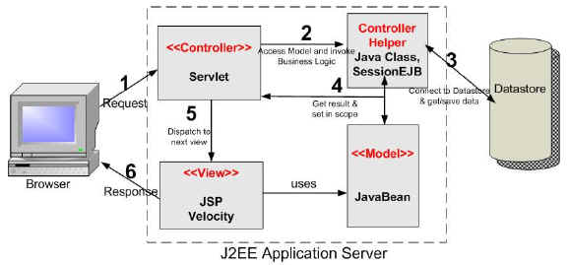
API des Servlets

Slide 45
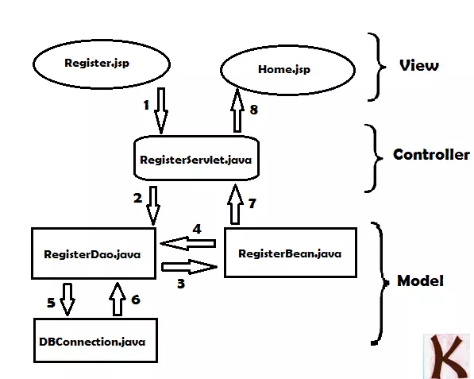
API des Servlets

Slide 46
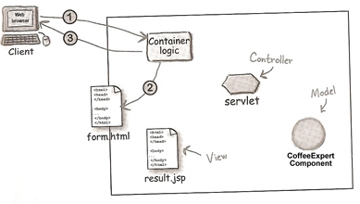
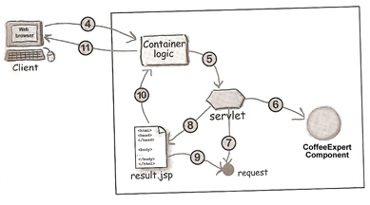
API des Servlets
Le client demande la page form.html
Le conteneur récupère la page form.html
Le conteneur renvoie la page au navigateur, dans laquelle l'utilisateur répond aux questions du formulaire.
Le navigateur envoie les données de la demande au conteneur.
Le conteneur trouve le servlet approprié sur la base de l'URL et transmet la demande au servlet.
Le servlet appelle l'expert en café pour obtenir de l'aide.
La classe d'experts renvoie une réponse, que le servlet ajoute à l'objet de la demande.
Le servlet transmet la demande à la JSP.
Le JSP récupère la réponse dans l'objet de la requête
La JSP génère une page pour le conteneur.
Le conteneur renvoie la page à l'utilisateur.

Slide 47
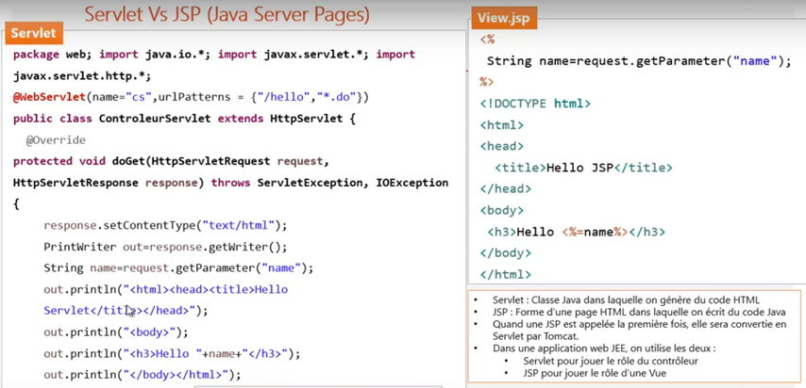
API des Servlets

Slide 48
Java Server Pages (JSP)
Le cycle de vie d’une page JSP
Les pages JSP suivent les phases suivantes :
Traduction de la page JSP
Compilation de la page JSP
Chargement de la classe (le classloader charge le fichier de classe)
Instanciation (l'objet de la servlet générée est créé).
Initialisation (le conteneur invoque la méthode jspInit()).
Traitement des demandes (le conteneur invoque la méthode _jspService()).
Destruction (le conteneur invoque la méthode jspDestroy()).

Slide 49
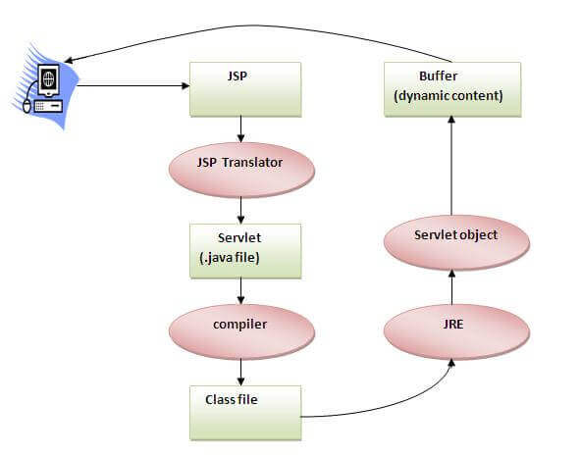
Java Server Pages (JSP)
Le cycle de vie d’une page JSP

Slide 50
Java Server Pages (JSP)
Le cycle de vie d’une page JSP
Comme le montre le diagramme ci-dessus, la page JSP est traduite en Servlet à l'aide du traducteur JSP. Le traducteur JSP est une partie du serveur web qui est responsable de la traduction de la page JSP en Servlet.
Ensuite, la page Servlet est compilée par le compilateur et convertie en fichier de classe.
En outre, tous les processus qui se déroulent dans une Servlet sont exécutés ultérieurement dans une JSP, comme l'initialisation, la transmission de la réponse au navigateur et la destruction.

Slide 51
L’API JSP
L’API JSP consiste en deux packages :
javax.servlet.jsp
javax.servlet.jsp.tagext
Le package javax.servlet.jsp a deux interfaces et des classes. Les deux interfaces sont comme suit :
JspPage
HttpJspPage
Les classes sont comme suit :
JspWriter
PageContext
JspFactory
JspEngineInfo
JspException
JspError

Slide 52
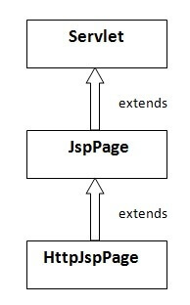
L’API JSP
L’interface JspPage
Selon la spécification JSP, toutes les classes de servlets générées doivent implémenter l'interface JspPage. Elle étend l'interface Servlet. Elle fournit deux méthodes de cycle de vie.
public void jspInit() : Cette méthode n'est invoquée qu'une seule fois au cours du cycle de vie de la JSP, lorsque la page JSP est demandée pour la première fois. Elle est utilisée pour effectuer l'initialisation. Elle est identique à la méthode init() de l'interface Servlet.
public void jspDestroy() : Cette méthode n'est invoquée qu'une seule fois au cours du cycle de vie de la JSP, avant que la page JSP ne soit détruite. Elle peut être utilisée pour effectuer une opération de nettoyage.

Slide 53
L’API JSP
L'interface HttpJspPage
L'interface HttpJspPage fournit la seule méthode de cycle de vie de JSP. Elle étend l'interface JspPage.
public void _jspService() : Elle est invoquée à chaque fois qu'une demande de page JSP est adressée au conteneur. Elle est utilisée pour traiter la demande. Le trait de soulignement _ signifie qu'il n'est pas possible de surcharger cette méthode.

Slide 54
L’API JSP
Balise Scriptlet JSP (Eléments de scripting)
En JSP, le code Java peut être écrit à l'intérieur de la page JSP à l'aide de la balise scriptlet. Voyons d'abord quels sont les éléments de script.
Il existe trois types d'éléments de script :
  la balise scriptlet
  balise d'expression
  balise de déclaration

Slide 55
L’API JSP
La balise scriptlet
Une balise scriptlet est utilisée pour executer du code source dans JSP. La syntaxe est comme suit :
<% java source code %>
Dans cet exemple, nous affichons un message de bienvenue.
<html>
<body>
<% out.print("welcome to jsp"); %>
</body>
</html>

Slide 56
L’API JSP
Exemple of JSP scriptlet tag imprime le nom d’utilisateur
Dans cet exemple, nous avons créé deux fichiers index.html et welcome.jsp. Le fichier index.html récupère le nom de l'utilisateur et le fichier welcome.jsp imprime le nom d'utilisateur avec le message de bienvenue.
Fichier: index.html
<html>
<body>
<form action="welcome.jsp">
<input type="text" name="uname">
<input type="submit" value="go"><br/>
</form>
</body>
</html>

Slide 57
L’API JSP
Exemple of JSP scriptlet tag imprime le nom d’utilisateur
Fichier: welcome.jsp
<html>
<body>
<%
String name=request.getParameter("uname");
out.print("welcome "+name);
%>
</form>
</body>
</html>

Slide 58
L’API JSP
La balise JSP expression
Le code placé dans la balise d'expression JSP est écrit dans le flux de sortie de la réponse. Il n'est donc pas nécessaire d'écrire out.print() pour écrire des données.
Elle est principalement utilisée pour imprimer les valeurs d'une variable ou d'une méthode.
Syntaxe de la balise d'expression JSP <%= statement %>
Exemple
<html>
<body>
<%= "welcome to jsp" %>
Current Time: <%= java.util.Calendar.getInstance().getTime() %>
</body>
</html>

Slide 59
L’API JSP
Balise de déclaration JSP
La balise de déclaration JSP est utilisée pour déclarer des champs et des méthodes.
Le code écrit à l'intérieur de la balise de déclaration JSP est placé en dehors de la méthode service() de la servlet générée automatiquement.
Il n'est donc pas mémorisé à chaque requête.
La syntaxe de la balise de déclaration est la suivante :
<% ! déclaration de champ ou de méthode %>
index.jsp
<html>
<body>
<%! int data=50; %>
<%= "Value of the variable is:"+data %>
</body>
</html>
index.jsp
<html>
<body>
<%!
int cube(int n){
return n*n*n*;
}
%>
<%= "Cube of 3 is:"+cube(3) %>
</body>
</html>

Slide 60
L’API JSP
La balise JSP expression
Le code placé dans la balise d'expression JSP est écrit dans le flux de sortie de la réponse. Il n'est donc pas nécessaire d'écrire out.print() pour écrire des données.
Elle est principalement utilisée pour imprimer les valeurs d'une variable ou d'une méthode.
Syntaxe de la balise d'expression JSP <%= statement %>
Exemple
<html>
<body>
<%= "welcome to jsp" %>
Current Time: <%= java.util.Calendar.getInstance().getTime() %>
</body>
</html>

Slide 61
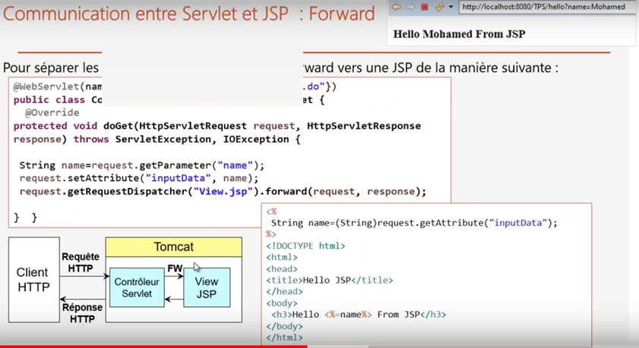
API des Servlets

Slide 62
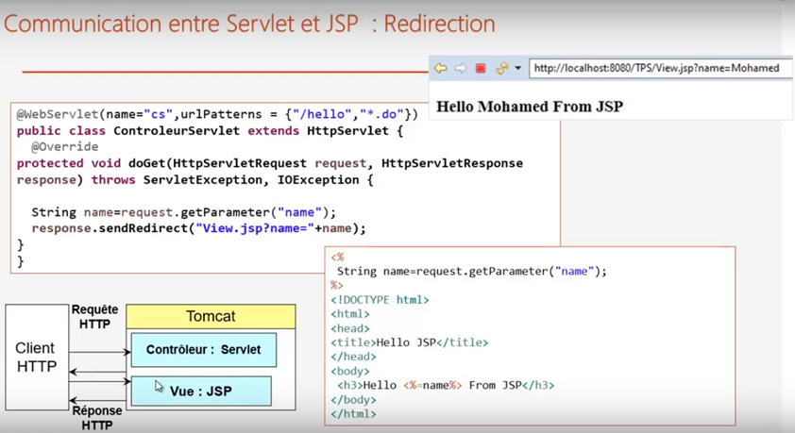
API des Servlets

Slide 63
Les Expressions Languages (EL)
• Depuis la version 2.0 des JSP, il est possible de placer à n'importe quel endroit d'une page JSP des expressions qui sont évaluées et remplacées par le résultat de leur évaluation : les Expressions Languages (EL) .
• Elles permettent de manipuler les données au sein d'une page JSP plus simplement qu'avec les scriptlets Java ( <% … %> ) .
La syntaxe d’une EL est de la forme suivante : ${ expression }
• La chaîne expression correspond à l'expression à interpréter. Une expression peut être composée de plusieurs termes séparés par des opérateurs.
– Ex :
${ (10 + 2)*2 } => 24
${ a && b } => a ET b
Ou, ${bean.property}

Slide 64
Les Expressions Languages (EL)
Les EL permettent donc de simplifier le code des pages JSP tout en améliorant la sécurité du code grâce à la gestion de certaine exception de base.
La notion d'Expressions Languages a été introduite afin de faciliter la conception de pages JSP, en particulier afin de pouvoir accéder et utiliser des données sans devoir maîtriser un langage aussi complexe que Java...
En effet, la logique de conception des pages JSP se rapproche de la logique de conception d'une page HTML ou d'un fichier XML. Ainsi, une formation de base peut permettre à un web designer de concevoir des pages JSP dynamiques en utilisant des beans créées par un développeur Java...

Slide 65
Java Standard Tag Library (JSTL)
De nombreux frameworks facilitent le développement d'application Java EE. JSTL propose une librairie standard pour la plupart des fonctionnalités de base d'une application Java EE.
Le but de la JSTL est de simplifier le travail des auteurs de page JSP, c'est à dire la personne responsable de la couche présentation d'une application web J2EE. En effet, un web designer peut avoir des problèmes pour la conception de pages JSP du fait qu'il est confronté à un langage de script complexe qu'il ne maîtrise pas forcément.
La JSTL permet de développer des pages JSP en utilisant des balises XML, donc avec une syntaxe proche des langages utilisés par les web designers, et leur permet donc de concevoir des pages dynamiques complexes sans connaissances du langage Java.
La JSTL se base sur l'utilisation des EL en remplacement des scriptlets Java.

Slide 66
Java Standard Tag Library (JSTL)
Les JSTL disposent d’un ensemble de librairies de fonctionnalités différentes
Pour inclure une librairie jstl à une page JSP il faut ajouter une déclaration en tête de page (directive taglib) de cette façon:
<%@ taglib prefix="c" uri="core" %>
Cette ligne permet d’inclure la librairie "core" de la JSTL qui contient les actions de base d'une application web.
Cette librairie contient les actions de base d'une application web.
Librairie | URI | Préfixe
Core | http://java.sun.com/jsp/jstl/core | c
Format | http://java.sun.com/jsp/jstl/fmt | fmt
XML | http://java.sun.com/jsp/jstl/xml | x
SQL | http://java.sun.com/jsp/jstl/sql | sql
Fonctions | http://java.sun.com/jsp/jstl/functions | fn

Slide 67
Java Standard Tag Library (JSTL)
JSTL Core Tags
Le <c:out> tag affiche le résultat d'une expression, de la même manière que < %=...% >.
<%@ taglib uri="http://java.sun.com/jsp/jstl/core" prefix="c" %>
<html>
<head>
<title>Tag Example</title>
</head>
<body>
<c:out value="${'Welcome to javaTpoint'}"/>
</body>
</html>

Slide 68
Java Standard Tag Library (JSTL)
JSTL Core Tags
Le <c:set> tag est utilisé pour définir le résultat d'une expression évaluée dans un "portée".
<%@ taglib uri="http://java.sun.com/jsp/jstl/core" prefix="c" %>
<html>
<head>
<title>Core Tag Example</title>
</head>
<body>
<c:set var="Income" scope="session" value="${4000*4}"/>
<c:out value="${Income}"/>
</body>
</html>

Slide 69
Java Standard Tag Library (JSTL)
JSTL Core Tags
<%@ taglib uri="http://java.sun.com/jsp/jstl/core" prefix="c" %>
<html>
<head>
<title>Core Tag Example</title>
</head>
<body>
<c:set var="income" scope="session" value="${4000*4}"/>
<c:if test="${income > 8000}">
<p>My income is: <c:out value="${income}"/><p>
</c:if>
</body>
</html>

Slide 70
Java Standard Tag Library (JSTL)
JSTL Function Tags
<%@ taglib uri="http://java.sun.com/jsp/jstl/core" prefix="c" %>
<%@ taglib uri="http://java.sun.com/jsp/jstl/functions" prefix="fn" %>
<html>
<head>
<title>Using JSTL Functions</title>
</head>
<body>
<c:set var="String" value="Welcome to javatpoint"/>
<c:if test="${fn:contains(String, 'javatpoint')}">
<p>Found javatpoint string<p>
</c:if>
<c:if test="${fn:contains(String, 'JAVATPOINT')}">
<p>Found JAVATPOINT string<p>
</c:if>
</body>
</html>

Slide 71
Java Standard Tag Library (JSTL)
JSTL Function Tags
<%@ taglib uri="http://java.sun.com/jsp/jstl/core" prefix="c" %>
<%@ taglib uri="http://java.sun.com/jsp/jstl/functions" prefix="fn" %>
<html>
<head>
<title>JSTL fn:length() example</title>
</head>
<body>
<c:set var="str1" value="This is first string"/>
<c:set var="str2" value="Hello"/>
Length of the String-1 is: ${fn:length(str1)}<br>
Length of the String-2 is: ${fn:length(str2)}
</body>
</html>

Slide 72
Java Standard Tag Library (JSTL)
JSTL Formatting Tags
<%@ taglib prefix="c" uri="http://java.sun.com/jsp/jstl/core" %>
<%@ taglib prefix="fmt" uri="http://java.sun.com/jsp/jstl/fmt" %>
<html>
<head>
<title>fmt:parseNumber tag</title>
</head>
<body>
<h3>The fmt:parseNumber tag Example is:</h3>
<c:set var="Amount" value="786.970" />
<fmt:parseNumber var="j" type="number" value="${Amount}" />
<p><i>Amount is:</i> <c:out value="${j}" /></p>
<fmt:parseNumber var="j" integerOnly="true" type="number" value="${Amount}" />
<p><i>Amount is:</i> <c:out value="${j}" /></p>
</body>
</html>

Slide 73
Java Standard Tag Library (JSTL)
JSTL SQL Tags
<%@ taglib uri="http://java.sun.com/jsp/jstl/core" prefix="c" %>
<%@ taglib uri="http://java.sun.com/jsp/jstl/sql" prefix="sql"%>
<html>
<head>
<title>sql:setDataSource Tag</title>
</head>
<body>
<sql:setDataSource var="db" driver="com.mysql.jdbc.Driver"
url="jdbc:mysql://localhost/test"
user="root" password="1234"/>
</body>
</html>

Slide 74
Java Standard Tag Library (JSTL)
JSTL SQL Tags
<%@ page import="java.io.*,java.util.*,java.sql.*"%>
<%@ page import="javax.servlet.http.*,javax.servlet.*" %>
<%@ taglib uri="http://java.sun.com/jsp/jstl/core" prefix="c"%>
<%@ taglib uri="http://java.sun.com/jsp/jstl/sql" prefix="sql"%>
<html>
<head>
<title>sql:query Tag</title>
</head>
<body>
<sql:setDataSource var="db" driver="com.mysql.jdbc.Driver"
url="jdbc:mysql://localhost/test"
user="root" password="1234"/>

Slide 75
Java Standard Tag Library (JSTL)
JSTL SQL Tags
<sql:query dataSource="${db}" var="rs">
SELECT * from Students;
</sql:query>
<table border="2" width="100%">
<tr>
<th>Student ID</th>
<th>First Name</th>
<th>Last Name</th>
<th>Age</th>
</tr>

Slide 76
Java Standard Tag Library (JSTL)
JSTL SQL Tags
<c:forEach var="table" items="${rs.rows}">
<tr>
<td><c:out value="${table.id}"/></td>
<td><c:out value="${table.First_Name}"/></td>
<td><c:out value="${table.Last_Name}"/></td>
<td><c:out value="${table.Age}"/></td>
</tr>
</c:forEach>
</table>
</body>
</html>

